Slide 1
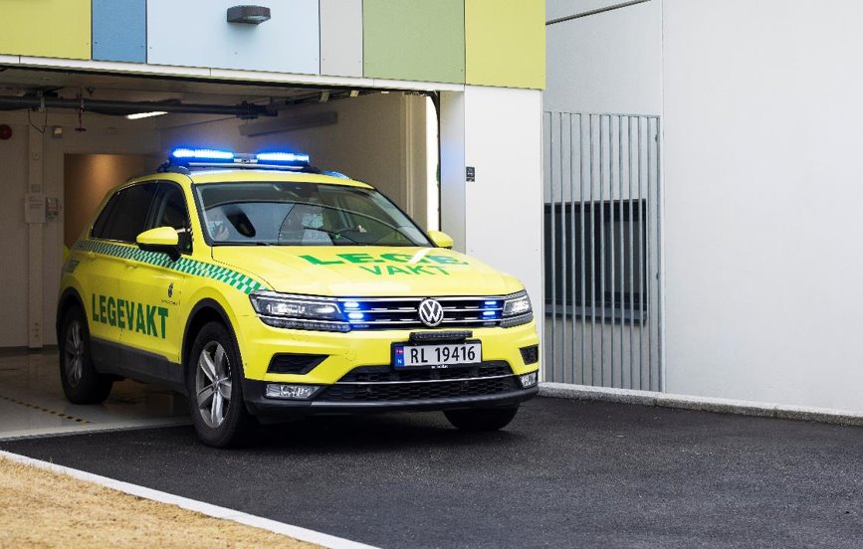
Legevaktbil Stavanger legevakt

Slide 2
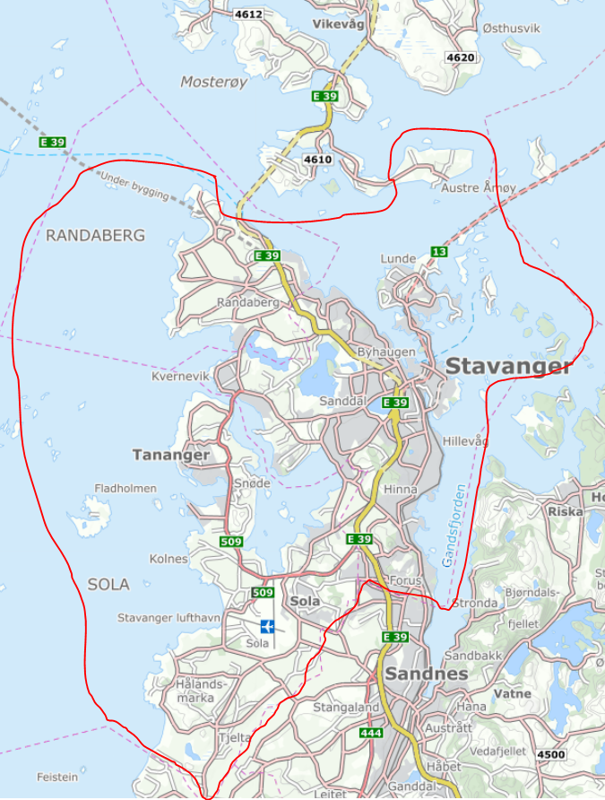
Stavanger legevakt:
Legevaktstasjon Stavanger
Legevaktbil
Stavanger kommune (utenom Finnøy og Rennesøy):
137 661 innbyggere
Randaberg kommune:
11 671
Sola kommune:
28 315
Totalt 177 647
Lengste distanse: 43,7 km.

Slide 3
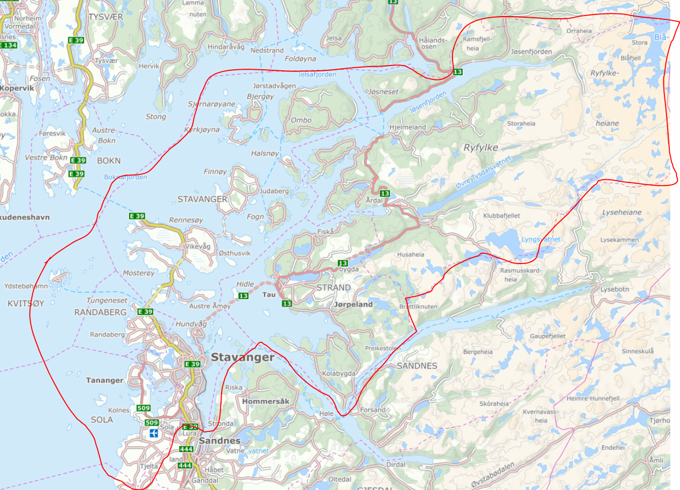
Stavanger legevakt - legevaktsentral:
Stavanger kommune Inkl Finnøy
og Rennesøy: 146 011 innbyggere
Randaberg kommune: 11 671
Sola kommune: 28 315
Kvitsøy kommune: 535
Hjelmeland kommune: 2619
Strand kommune (kun natt): 13 474
Totalt 189 151 / 202 625 (natt)
Ryfylke legevakt:
Hjelmeland
Kvitsøy
De nye kommunedelene av Stavanger;
Rennesøy og Finnøy

Slide 4
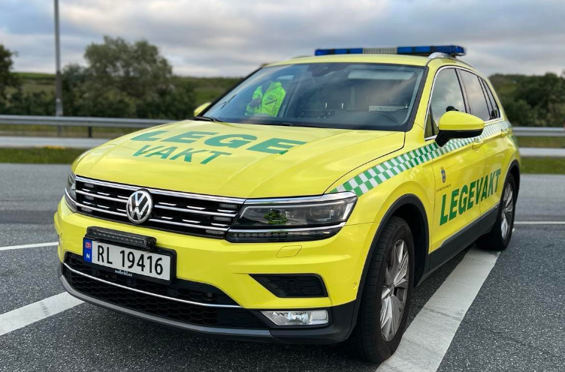
Legevaktbil
Bilen: uniformert i hht. Krav til godkjenning og bruk av ambulanser og andre helserelaterte kjøretøyer i de akuttmedisinske tjenestene (IS-12/2015).
Blålys og godkjent utrykningskjøretøy.
Hyllesystem for utstyret montert for best mulig ergonomi og sikring av utstyr.

Slide 5
Legevaktbil
Forprosjekt for ny legevaktbil
Egne erfaringer
Andres erfaringer
Viktige momenter:
Nok plass - lett tilgjengelighet
God ergonomi - flatt gulv, slipper å løfte noe opp av en «brønn»
God komfort - er tidvis kontoret til teamet en hel dag
God sikkerhet – for utstyret inni bilen og ved eventuell kollisjon
God lastekapasitet (nyttelast)

Slide 6
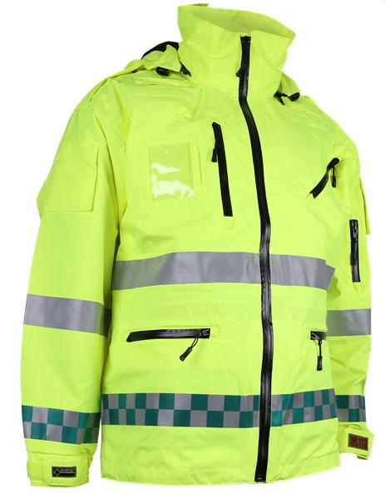
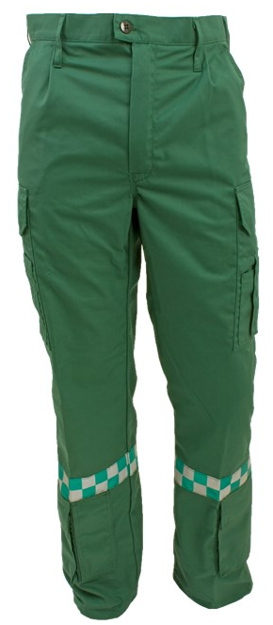
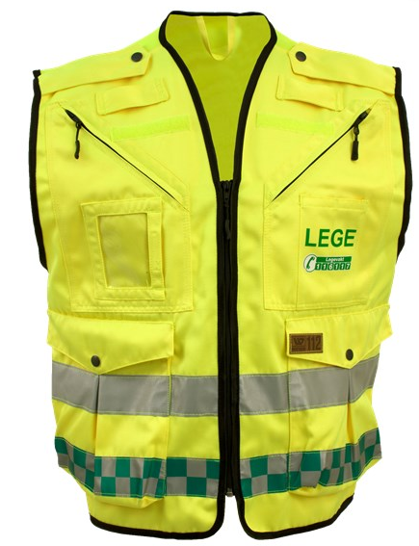
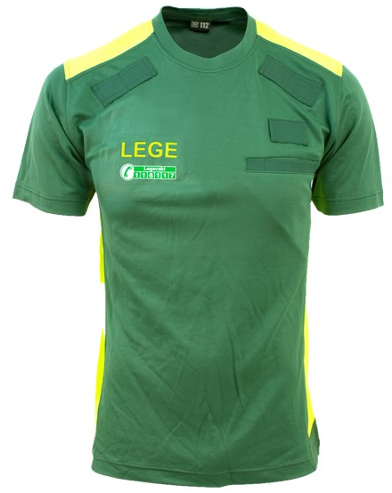
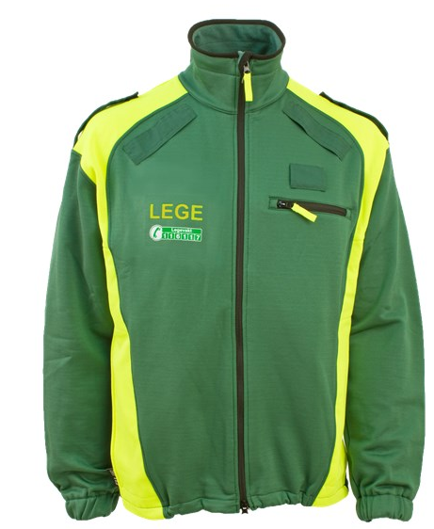
Legevaktbil - bekledning
Alle fast ansatte som bemanner legevaktbilen benytter standard legevaktbil-uniform.
Godt lager med vikartøy.
Vernesko skal benyttes – ROS er gjennomført (jfr. krav i AML): sprøytespisser, spiker mm ute på oppdrag.
Tilbud om lue og hansker – kuldegrader, vind og regn.
Erfaring: vi savner overbekledning i bomull ell. - ull blir litt vel varmt i sommerhalvåret.

Slide 7
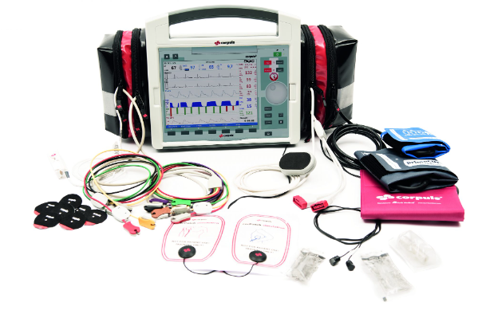
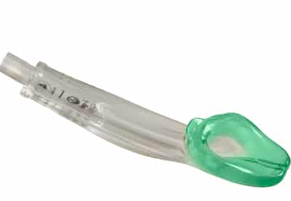
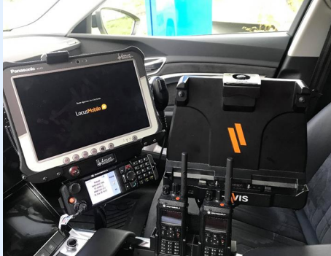
Legevaktbil - utstyr
Multifunksjons hjertestarter med mulighet for å ta EKG og overføring til sykehus.
CRP
Blodsukker
Hemoglobin
Troponin + D-dimer
Arteriell blodgass
Akuttsekk med larynksmaske
Sykebesøk - sekk
Oksygen
Kateterisering
Suturer/hudlim
Smittevernutstyr
Medisiner – sykebesøk og akutt
Personlig verneutstyr – inkludert oppblåsbare redningsvester
Refleksvest – Medisinsk leder helse
Hørselvern med tilkobling til nødnettsradio
Locus – samme flåtestyringssystem som ambulansetjenesten og AMK
PC med mobilt bredbånd – EPJ «hjemmekontorløsning»
Blodprøvesett for rusmiddeltesting – rekvirert av politiet

Slide 8
Legevaktbil – type oppdrag
Tørre tall:
Omtrent 3700 oppdrag per år, økende
Spes økning i konferanse AMB/AMK
Omtrent 35000 km per år
Ambulansetjenesten håndterer det meste av akutte hendelser på god måte når problemstillingen er avgrenset.
Hjerneslag, FCF, brystsmerter - «fast track»
Vi prioriterer, og blir anmodet av AMK/AMB om å bistå ved uavklarte akuttmedisinske tilfeller.

Slide 9
Legevaktbil – type oppdrag
De fleste til pasientens hjem, deretter «ute», sykehjem og «andre».
«Andre» er alle andre enn de øvrige alternativene, som institusjon eller på et kjøpesenter.
Hensikt : akutt medisinsk vurdering og avklaring – LEON (lavest effektive omsorgsnivå)
Statistikken viser at vi kan unngå et stort antall innleggelser og (unødvendig?) besøk til legevakten ved å rykke ut med legevaktbilen.
Omtrent 40 % av utrykningene blir generert av legevaktsentralen, ofte i samarbeid med ambulansetjenesten og politi.

Slide 10
Legevaktbil – type oppdrag
Hastegrad
Rød hastegrad:
Åpenbart akutte tilfeller, gjerne uklar problemstilling eller etter anmodning fra AMK og/eller ambulansetjenesten.
Oppdragene: direkte fra AMK eller via LVS
Gul hastegrad:
Både sykebesøk og utalarmeringer fra AMK.
Grønn hastegrad:
Oppdrag som ikke prioriteres, som syning av mors på sykehjem eller bistand til PVK- innleggelse.

Slide 11
Legevaktbil – bemanning
Leger:
Primært kommunalt ansatte leger, unntaksvis «private leger».
Bemannet døgnet rundt, hele uken, hele året.
Tredelt skift.

Slide 12
Legevaktbil – bemanning
Legevaktbilen kjøres av legevaktsykepleier
- samme teamet «ute» som «inne»
- rekruttere
- beholde gode sykepleiere med lang erfaring
- variert turnus og oppgaver
Veldig attraktivt, lang venteliste.
Får dermed de som er mest motivert for denne type arbeid.
For å komme på ventelisten - deltatt på minst tre hospiteringer.
Utdanningen er kostbar og vi ønsker at de som skal bemanne legevaktbilen er forberedt på hva de kan vente i prehospitalt arbeid.
Gjennomføres en todelt fysisk test - løfte en ambulansebåre med en voksen mann og «trappetesten» - gå opp tre etasjer med utstyr til hjertestans, for så å gjennomføre en runde DHLR.
Til slutt velger avdelingsleder for sykepleierne ut kandidater som kommer på den endelige listen.
Her vurderes og tas i betraktning:
Robusthet
Egnethet
Motivasjon
Annen relevant erfaring
Ansiennitet

Slide 13
Legevaktbil – opplæring
Krav og opplæring:
Norsk autorisasjon som lege, skal være i spesialiseringsløp / sykepleier
Gyldig AHLR-kurs
Nødnettsopplæring
Akuttmedisinkurs for legevaktpersonell
Nasjonalt grunnkurs for masseskadetriagering
Helsetjenestens organisering på skadested
PLIVO nettkurs
PLIVO øvelse - ved første anledning
Opplæringsdager – legevaktbil
Utrykningskurs (sykepleiere) - dekkes av arbeidsgiver mot bindingstid

Slide 14
Legevaktbil – opplæring
Opplæringsdager – legevaktbil
Sykepleiere:
1 dag med opplæring utstyr, bil og rutiner
1 dag som aktiv hospitant, fortrinnsvis med glidende overgang til å være aktiv
1 dag som selvstendig, men med en erfaren sykepleier som er med som «back-up».
Leger:
1 dag som hospitant på legevaktbilen, samt opplæring i utstyr, bil og rutiner. Kartlesing er en viktig kunnskap som vektlegges.
1 dag som selvstendig, men med en erfaren lege som er med som «back-up».
Oppfølgingssamtale noe senere for å avklare om det er huller i opplæringen eller for å avklare spørsmål.
Veldig god erfaring med denne opplæringsmodellen

Slide 15
Legevaktbil – kvalitetssikring
Temadager hvert kvartal – forskjellig tema, AHLR hvert år
Vedlikeholdstrening utrykningskjøring - egen utrykningsinstruks i hht. Utr. Forskriften
Egen utrykningsinstruktør
Utleie av utrykningsinstruktør
Takk for meg!

